Slide 1
бюджетное образовательное учреждение дополнительного
образования детей города Омска
"Городской детский (юношеский) центр»
Презентация
«Летние виды спорта с мячом»
Составители:
педагоги дополнительного
образования
Л. С. Черданцева
М.С. Зимина

Slide 2
Цель: ознакомление с летними видами спорта.
Задачи:
познакомить с популярными видами спорта;
-расширить кругозор дошкольников, повысить их умственное и речевое развитие;
-воспитывать интерес и желание заниматься физкультурой и спортом.

Slide 3
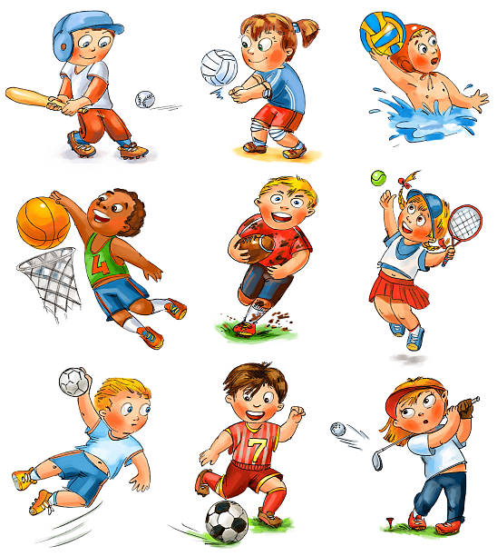
Notes:
Чтобы стать настоящим спортсменом, требуется много сил, энергии, здоровья, труда и желания. Что спорт дает человеку? Настоящий спортсмен в ходе тренировок приобретает много качеств: выносливость, силу, ловкость, меткость, быстроту, грациозность, стройную фигуру, правильную осанку. Спортом можно заниматься в любую погоду и в любое время года! Сегодня мы поговорим о летних видах спорта! Почему она называются летними?
Внимание на экран! Вы заметили, что объединяет все эти виды спорта?!

Slide 4
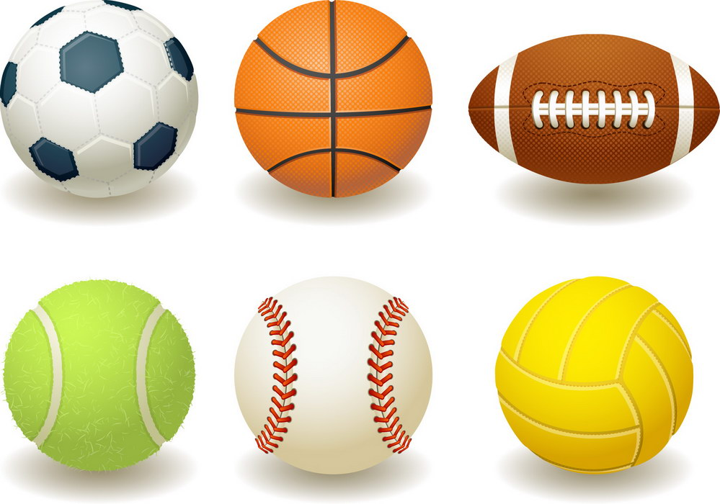
Notes:
Верно, главный атрибут – мяч! Посмотрите, все мячи разные, каждый из них относится к определенному виду спорта!

Slide 5
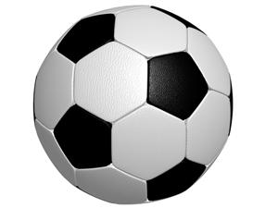
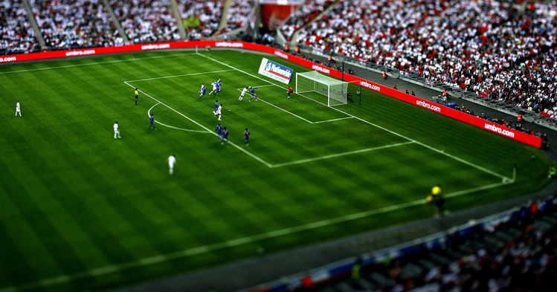
ФУТБОЛ
Notes:
Ногами все бьют мяч, пинают, Как гвоздь в ворота забивают, Кричат от радости все: «Гол!». Игру с мячом зовут...(футбол)
Этот мяч является атрибутом игры в футбол. Каждая команда защищает свои ворота и стремится забить гол в ворота противника. Футбольное поле покрыто травой и имеет специальную разметку. Команда имеет свой клуб, свою символику. Кто играют футбольным мячом?

Slide 6
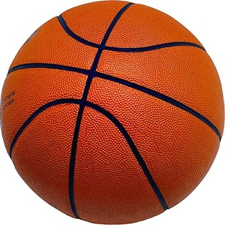
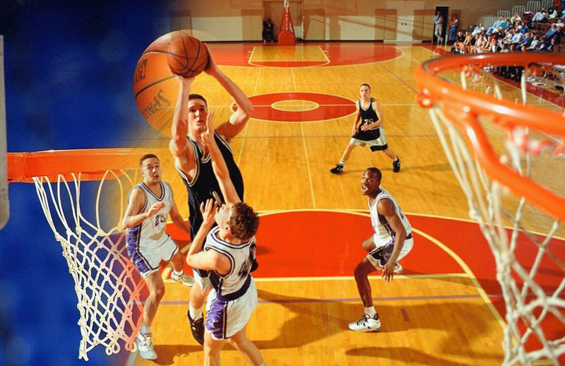
БАСКЕТБОЛ
Notes:
Все ловки и высоки.
Любят в мяч они играть
И в кольцо его кидать.
Мячик звонко бьет об пол,
Значит, это…(баскетбол).
Этот мяч является атрибутом игры в баскетбол. Игроки одной команды стремятся попасть мячом в корзину противника. За одно попадание присуждают два очка. Мяч можно только отбивать от пола одной рукой. Кто играют баскетбольным мячом?

Slide 7
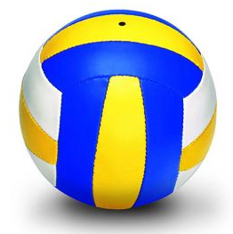
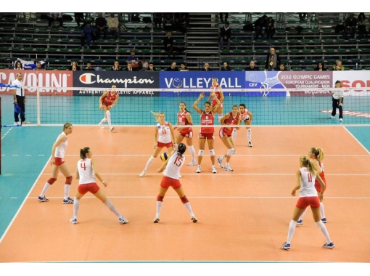
ВОЛЕЙБОЛ
Notes:
Здесь команда побеждает,
Если мячик не роняет.
Он летит с подачи метко
Не в ворота - через сетку.
И площадка, а не поле
У спортсменов в(волейболе).
Этот мяч является атрибутом игры в волейбол. Две команды на площадке, разделённой пополам сеткой, передают мяч друг другу, ударяя его руками, снизу, сбоку одной или двумя руками. Кто играют волейбольным мячом?

Slide 8
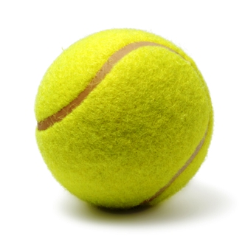
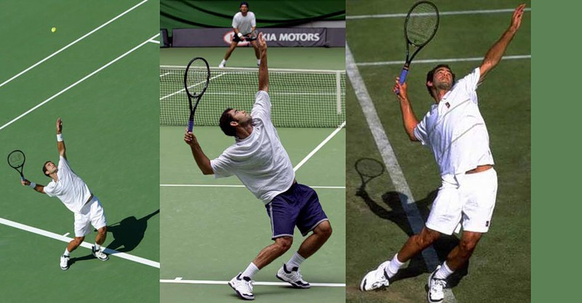
ТЕННИС
Notes:
Корт, сетка, мячик и ракетки. Подачу шлёт ударом метким Соперник. Я отбить надеюсь. Спорт этот называю…(теннис).
Это мяч является атрибутом игры в теннис. Спортивнаяигра с мячом и ракетками на площадке-корте с сеткой посредине. Игроки стремятся послать мяч через сетку так, чтобы соперник не смог правильно отразить его. Кто играют теннисным мячом?

Slide 9
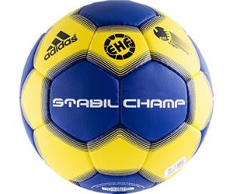
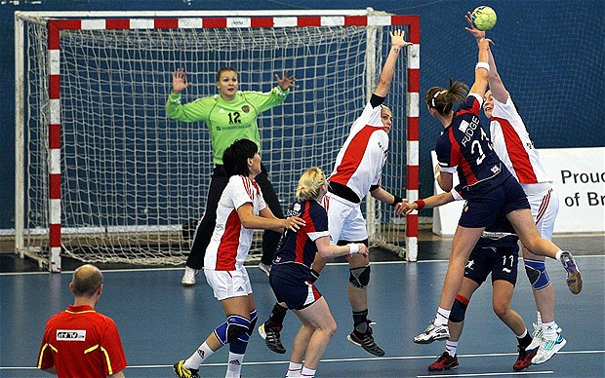
ГАНДБОЛ
Notes:
Площадка, мяч, ворота есть. Свою здесь защищаем честь. Руками забиваем гол, Играя меж собой в… (гандбол).
Этот мяч является атрибутом игры в гандбол. Это командная спортивная игра, представляющая собой перебрасывание руками мяча партнёрам с целью поразить ворота соперника. Кто играют в гандбол?

Slide 10
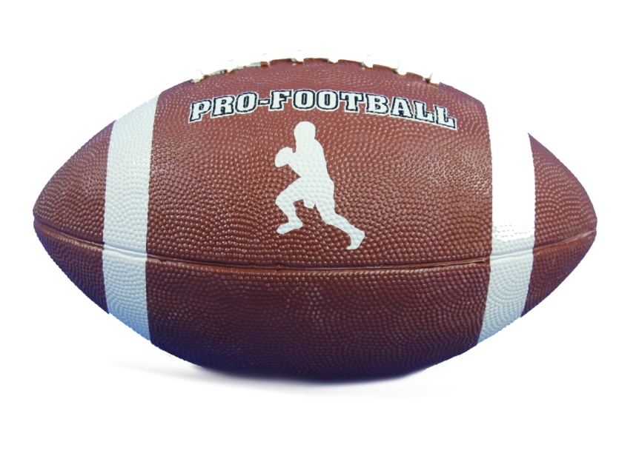
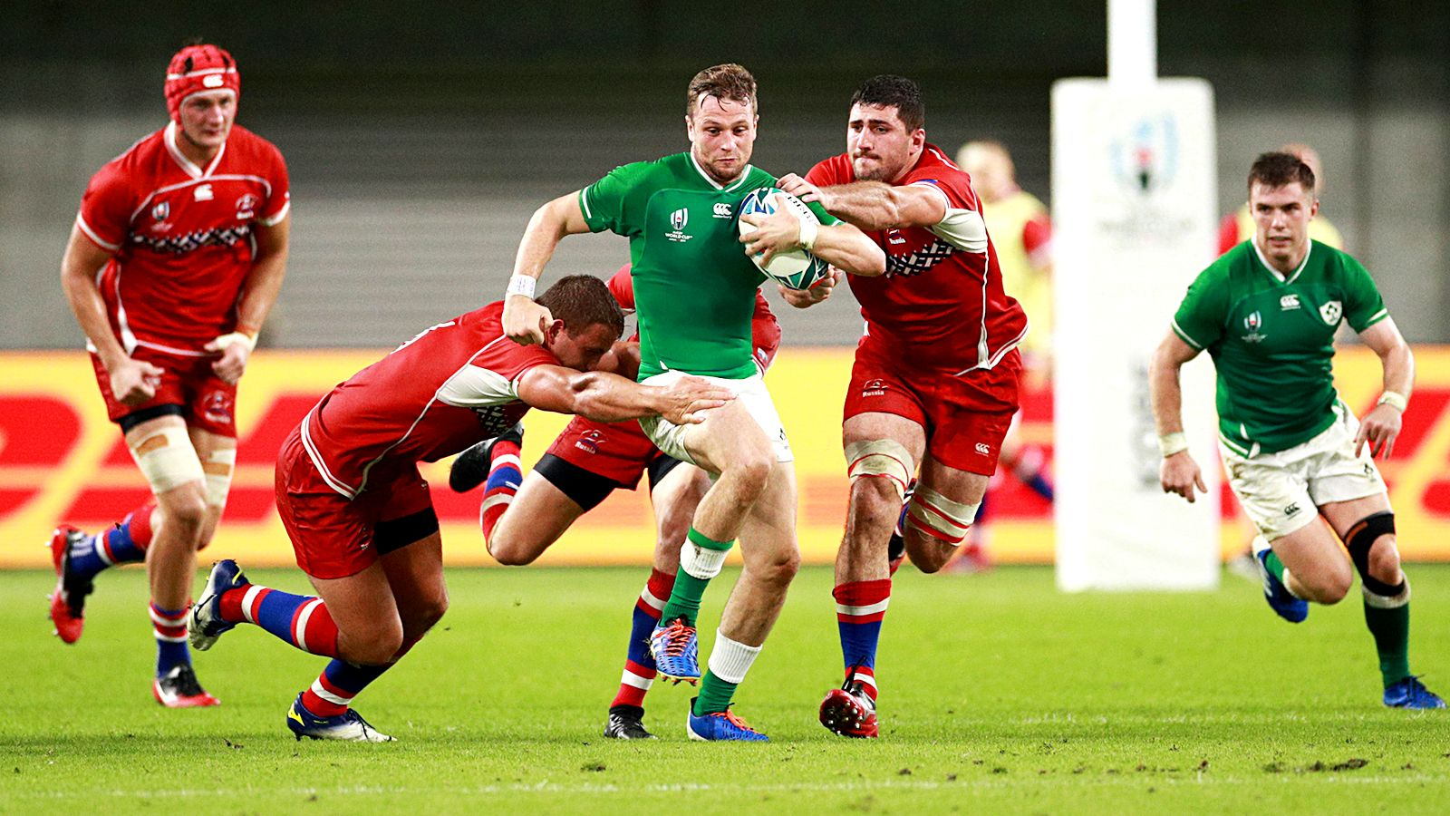
РЕГБИ
Notes:
Снаряд есть у боксёров - груша. А в этом спорте «фрукт» получше. Там забивает мяч спортсмен В ворота в виде буквы Н, На сливу очень мяч похож. Вид спорта этот назовёшь? (Регби)
Этим мячом, пусть он и не очень похож на мяч играют в регби. Регби – командный контактный вид спорта. Его целью является доставка мяча в зачетную зону поля, принадлежащую противнику. Этот вид спорта очень похож на американский футбол, но в нем есть свои нюансы. Например, в регби, в отличие от американского футбола, нельзя отдавать пас вперед.

Slide 11
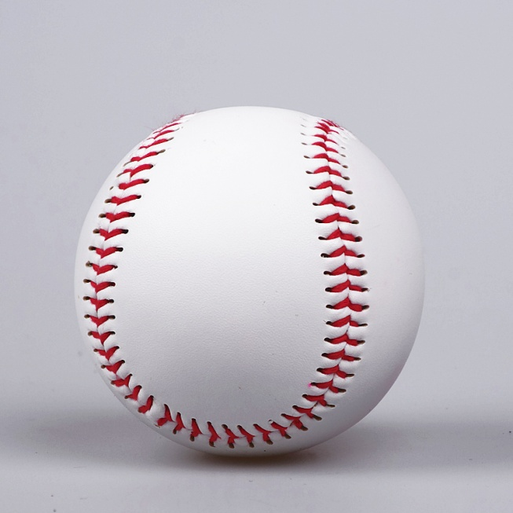
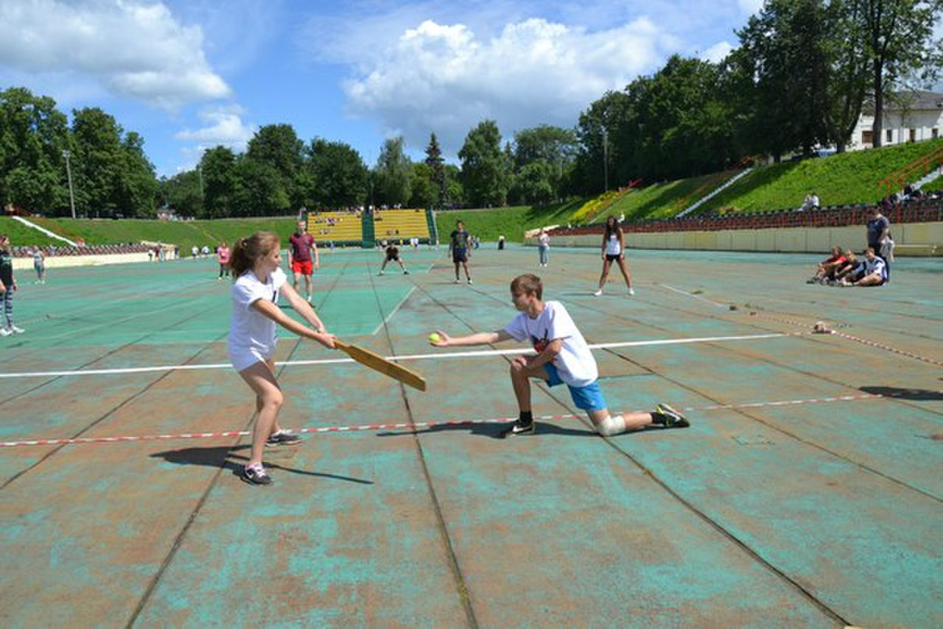
ЛАПТА
Notes:
С битой есть игра одна, Как бейсбол почти она. А игра зовётся та Словом простеньким — … . (Лапта)
Этим мячом играют в лапту. Целью игры является – ударом биты отправить мяч как можно дальше, и в то же время пробежать командой площадку поочерёдно: до противоположной стороны и обратно, постаравшись не дать соперникам осалить себя пойманным мячом. За каждую подобную удачную пробежку команде начисляются очки. В итоге, выигрывает та команда, которая набрала бо́льшее количество очков за установленное время.

Slide 12
Спортивные люди – они так красивы.
В них столько энергии, бодрости, силы.
Ты хочешь на них быть хоть каплю похожим?
Лишь спорт тебе в этом отлично поможет!
Здоровье усилит, успехов прибавит.
От скуки, безделья тебя он избавит.
Поверь ты в себя и добейся высот.
О чем ты мечтал, даст тебе только спорт!
Notes:
Игра – это спорт!
Игра - это смех!
В игре есть правила для всех!
В каждой игре есть свои правила, но есть правила, которые должны соблюдать все (Предложить детям придумать свои правила и обосновать их).

